Slide 1
Capitolo X
Crescita: un’introduzione

Slide 2
Citando il premio Nobel Robert Lucas:
«una volta che si comincia a pensare alla crescita, è difficile pensare ad altro»

Slide 3
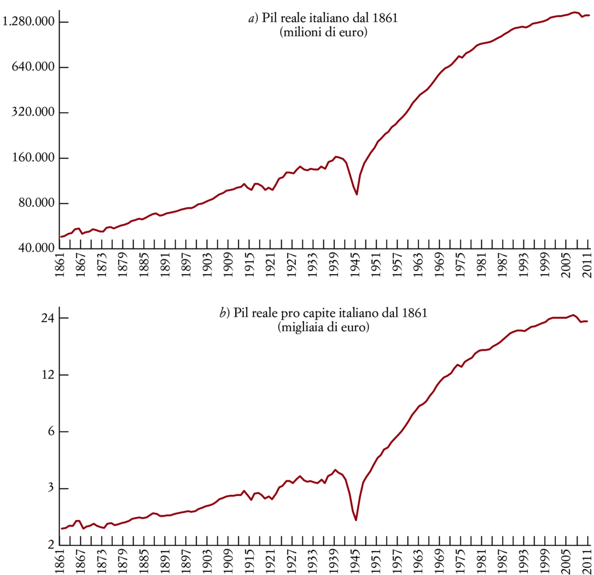
Fonte: A. Baffigi
Italian National accounts (2011)

Slide 4
1. Come si misura la qualità della vita
Nel lungo periodo non domineranno le fluttuazioni tipiche del breve e medio periodo. Dominerà invece la crescita.
Ci interessiamo alla crescita in quanto è direttamente collegata alla qualità della vita.
La variabile fondamentale in questa analisi è il Pil pro capite, cioè il Pil di un paese diviso il numero dei suoi abitanti.
Con questa variabile ci accingeremo a fare confronti tra paesi, ma non prima di aver capito come utilizzarla per questo scopo.

Slide 5
1. Come si misura la qualità della vita
Come confrontare il prodotto pro capite tra diversi paesi?
Non basta convertire il valore del prodotto pro capite utilizzando il tasso di cambio:
i tassi di cambio possono variare molto
ci possono essere differenze sistematiche dei prezzi tra paesi
In generale, quanto minore è il livello pro capite in un paese, tanto minori saranno i prezzi dei beni alimentari e dei servizi essenziali in quel paese.

Slide 6
1. Come si misura la qualità della vita
Il confronto tra tenori di vita in paesi diversi è più significativo, correggendo per gli effetti sia delle variazioni di cambio, sia delle differenze sistematiche dei prezzi tra paesi.
I dati aggiustati prendono il nome di dati in parità dei poteri di acquisto (ppp).
La costruzione degli indici di prezzo usando la parità dei poteri di acquisto, apprezzabile nelle Penn World Tables, si basa in contemporanea sul tasso di cambio presente, sul consumo pro-capite, confrontando quantità e qualità dei beni consumati nei due paesi e altri confronti tra i paesi in esame.

Slide 7
1. Come si misura la qualità della vita
Ciò che conta per il benessere delle persone è il loro livello di consumo e non tanto il loro reddito.
Dal lato della produzione, la misura appropriata è il prodotto per lavoratore o, ancora meglio, il prodotto per ora lavorata.
Inoltre il livello di tenore di vita è associato alla felicità degli individui.

Slide 8
1. Come si misura la qualità della vita: esempio
Due Paesi: Stati Uniti, Russia
Consumo annuo pro-capite:
Stati Uniti: 20.000 dollari USA. Le persone acquistano ogni anno un’automobile nuova al costo di 10.000$ e spendono il resto (10.000$) in generi alimentari (assumendo che il prezzo di un paniere annuale di alimenti è pari a 10.000$)
Russia: 60.000 rubli. Gli individui tengono la loro automobile per 15 anni. Il prezzo di un’automobile è di 300.000 rubli, per cui le persone ogni anno spendono in media 20.000 rubli – (300.000/15) – in auto. In Russia, le persone acquistano lo stesso paniere di beni alimentari dei cittadini statunitensi, ma al prezzo di 40.000 rubli.

Slide 9
1. Come si misura la qualità della vita: esempio
Assunzioni ulteriori:
le automobili russe e statunitensi sono della stessa qualità così come i generi alimentari dei due paesi (assunzione discutibile)
Il tasso di cambio è tale per cui un dollaro USA corrisponde a 30 rubli.
Qual è il consumo pro capite in Russia rispetto a quello degli Stati Uniti?

Slide 10
1. Come si misura la qualità della vita: esempio
Prima riflessione
Considerare il consumo pro capite in Russia e convertirlo in dollari USA attraverso il tasso di cambio. In questo modo il consumo russo è pari a 60.000/30=2.000 dollari, ovvero il 10% di quello statunitense.
Questa risposta ha senso?
I russi sembrano più poveri, ma in Russia i generi alimentari sono anche molto più convenienti.
Un consumatore statunitense che spendesse tutti i suoi 20.000 dollari in alimenti comprerebbe 2 panieri di beni (20.000$/10.000$).
Un consumatore russo che spendesse tutti i suoi 60.000 rubli in alimenti comprerebbe invece 1,5 panieri di beni (60.000/40.000).

Slide 11
1. Come si misura la qualità della vita: esempio
Seconda riflessione
Possiamo migliorare la nostra risposta.
Possiamo usare lo stesso insieme di prezzi per entrambi i paesi, misurando le quantità di ciascun bene consumato nei due paesi a questi stessi prezzi.
Supponiamo di usare i prezzi statunitensi.
In termini di prezzi statunitensi, il consumo pro capite annuo negli Stati Uniti è ancora di 20.000 dollari.
E in Russia?
Il consumatore russo medio acquista circa 0,07 automobili all’anno (1/15 anni = 0.067) e un paniere di generi alimentari.

Slide 12
1. Come si misura la qualità della vita: esempio
Usando i prezzi statunitensi – cioè 10.000$ per un’automobile e 10.000$ per un paniere di beni – otteniamo un valore del consumo pro capite russo di:
[(0,07 * 10.000$) + (1 * 10.000$)] = 10.700$.
Questo significa che il consumo pro capite in Russia è pari al 53,5% (10.700$/20.000$) del consumo pro capite negli Stati Uniti. Si tratta di una stima migliore del 10% che abbiamo ottenuto nella slide precedente (e pari solo al 10%).
E’ su calcoli simili a questi che si basano le stime basate sulla PPP. Invece di usare i prezzi in dollari USA, queste stime usano prezzi medi tra paesi, denominati prezzi internazionali in dollari.

